Slide 1
Ｃ道場の作成
担当指導者 今 創平
Ｄ１９ 工藤 大夢
Ｄ２７ 下山 永遠

Slide 2
研究目的
・ＰＨＰを用いたアプリケーションの作成を通してプログラムに関する知識を深める。
・実際のアプリケーション作成の流れに
近い環境で開発する体験をする。

Slide 3
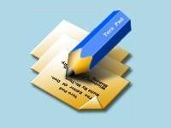



開発環境・使用言語
TeraPad
xampp
PHP

Slide 4
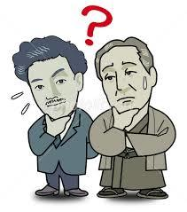
製作過程
１．アプリの概要を考える
２．プログラミング
プログラミングと実行
３．テスト・デバッグ
動作確認をし、エラーを
デバッグしていく

Slide 5
プログラミング
機能
デザイン
アプリの主要な動作に関するプログラム
色づけや配置などの装飾
２つのプログラムを合わせる

Slide 6
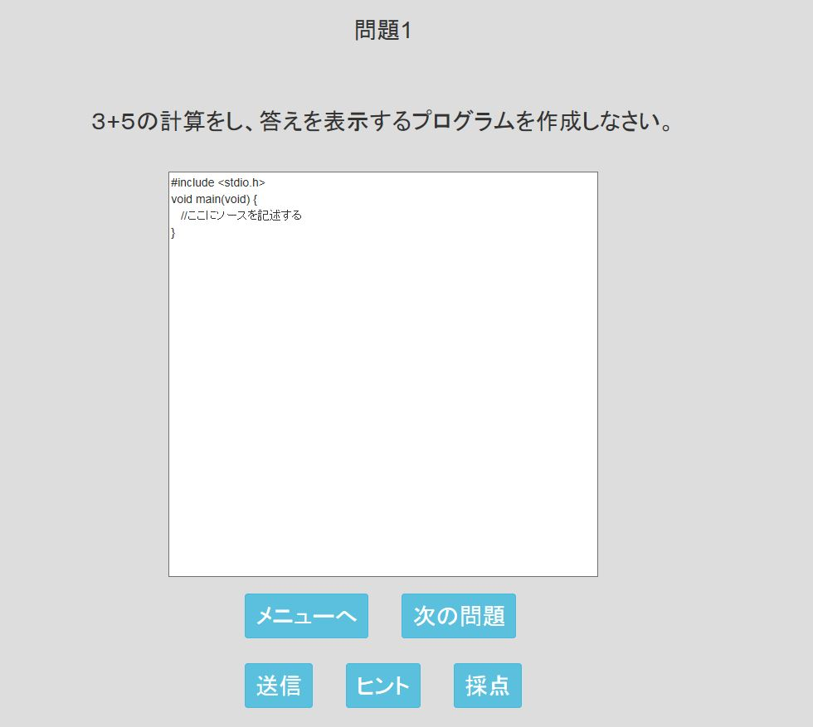
プログラミング

Slide 7
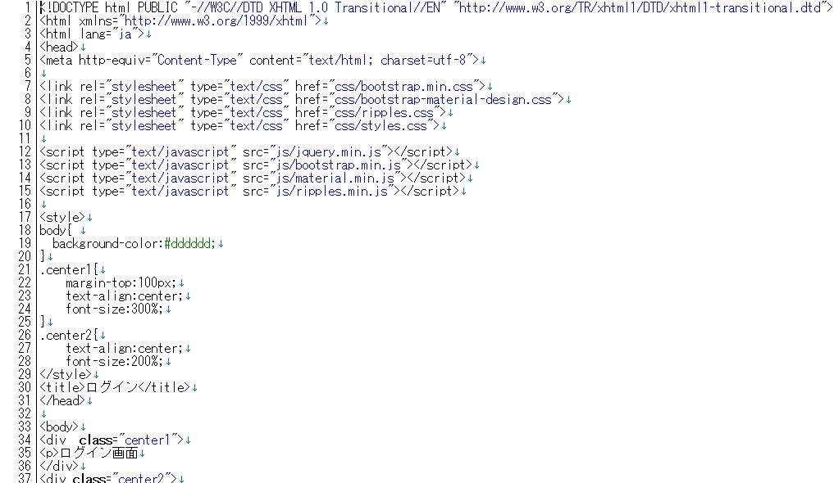
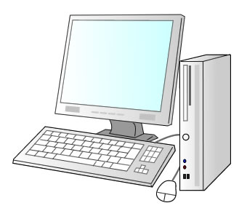
実演

Slide 8
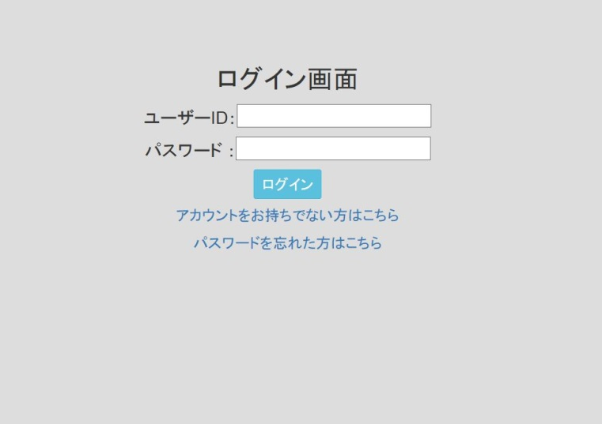
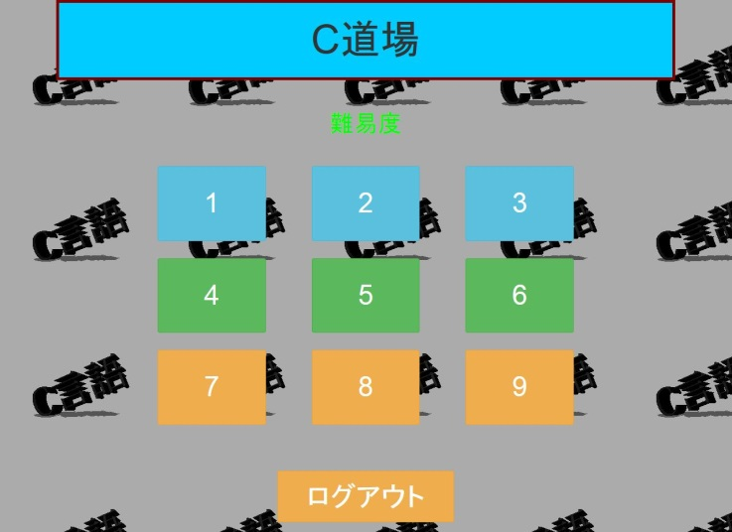
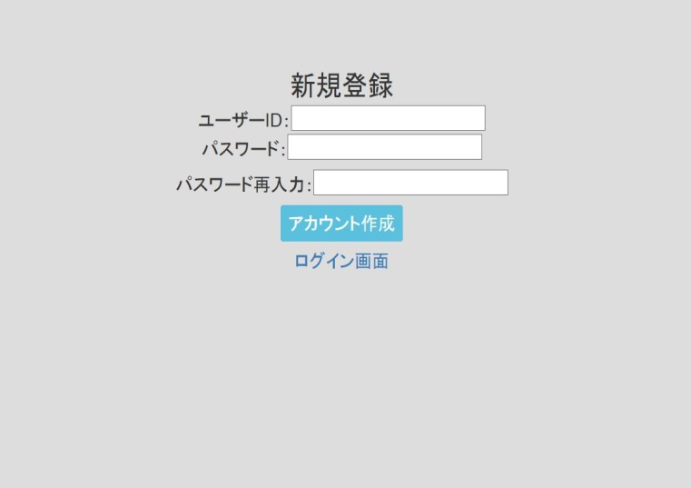
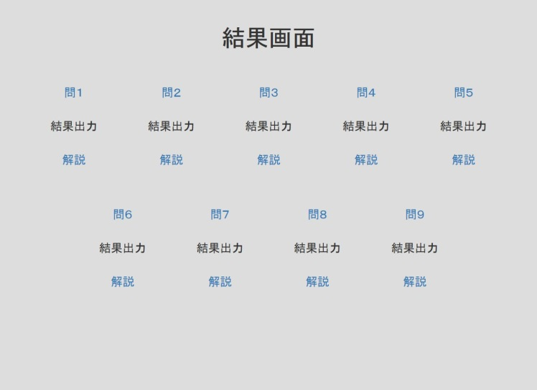
各機能の画面
ログイン画面
メニュー画面
新規登録画面
結果画面

Slide 9
課題研究で学んだこと
・ＰＨＰやＣＳＳなどのプログラミング言語の知識
・チケット駆動開発を用いた作業の進捗状況の把握

Slide 10
考察
・JavaScriptを用いることで動きが加えられて、より完成度の高いものにできると感じた。
・GitHubを用いることでソースコードの共有が容易になり作業の効率を上げることができた。

Slide 11
感想
・実際のアプリケーション作成の流れに近い環境で開発する体験ができた。
・チーム開発の大切さ・難しさを学ぶことができた。

Slide 12
ご清聴ありがとうございました

